Slide 1
Seminární práce Arduino – DIY hodinky
Gymnázium a střední odborná škola Mikulov
Zbyněk Dohnálek, 7.0

Slide 2
Obsah
Proč jsem si projekt vybral (1)
Cíl práce (2)
Co je Arduino? (3-6)
Arduino hodinky (7-13)
Hardware
Software
Aplikace
Konečný produkt
Řešené problémy
Vylepšení
Co mi projekt dal (14)

Slide 3



Motivace
Informační Technologie
Kreativita
Nové znalosti a zkušenosti

Slide 4

Cíle
Historie Arduina
Hardware
Software
Arduino
DIY hodinky
Vstup
Výstup

Slide 5
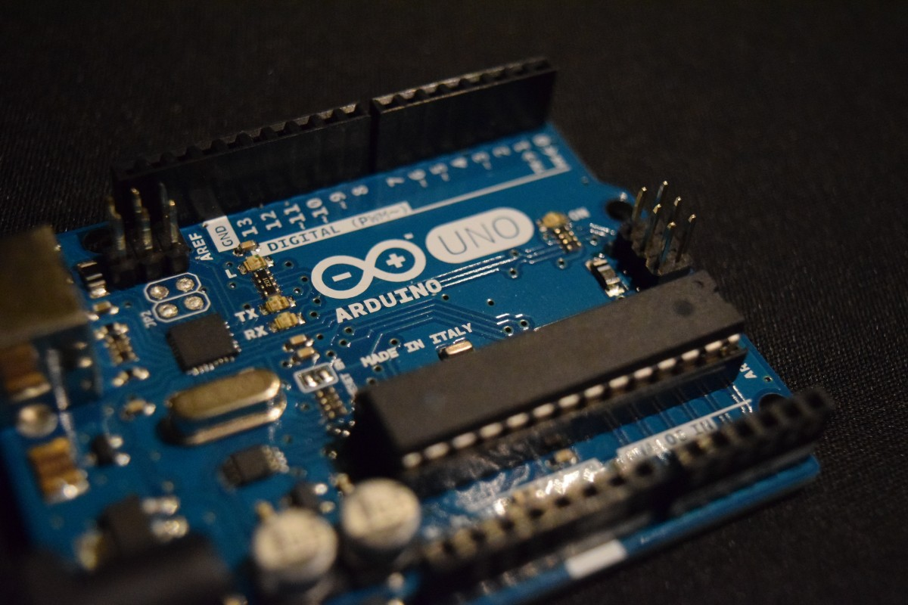
Co je Arduino?

Slide 6
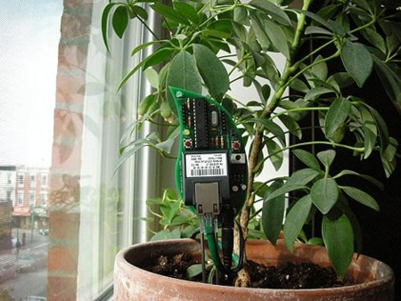
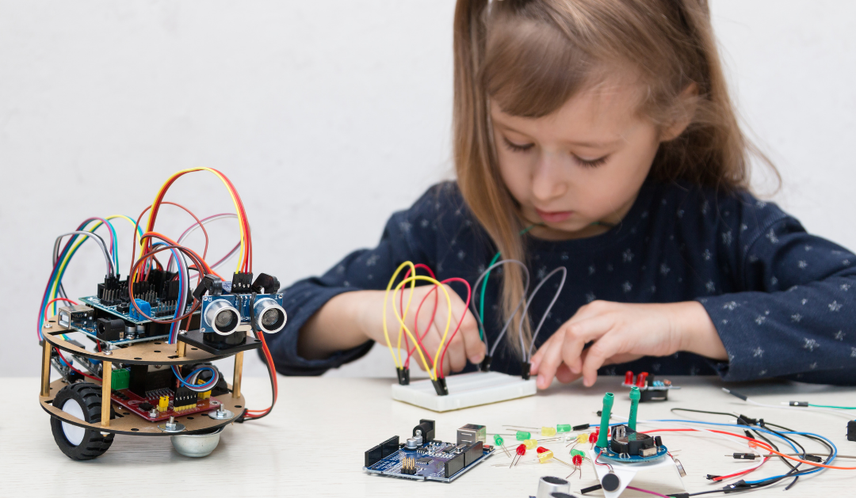
Proč Arduino?

Slide 7
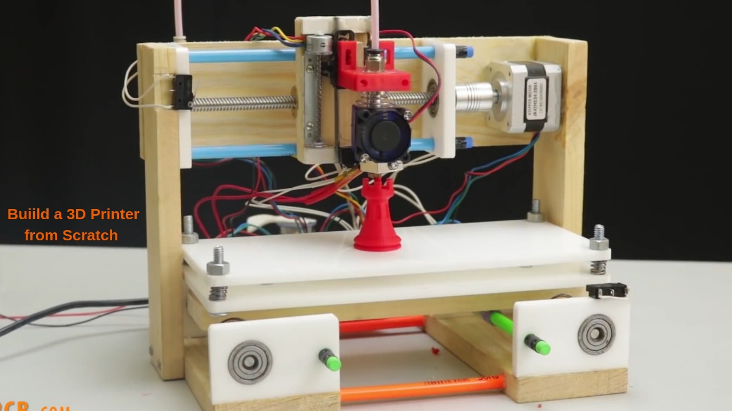

Slide 8
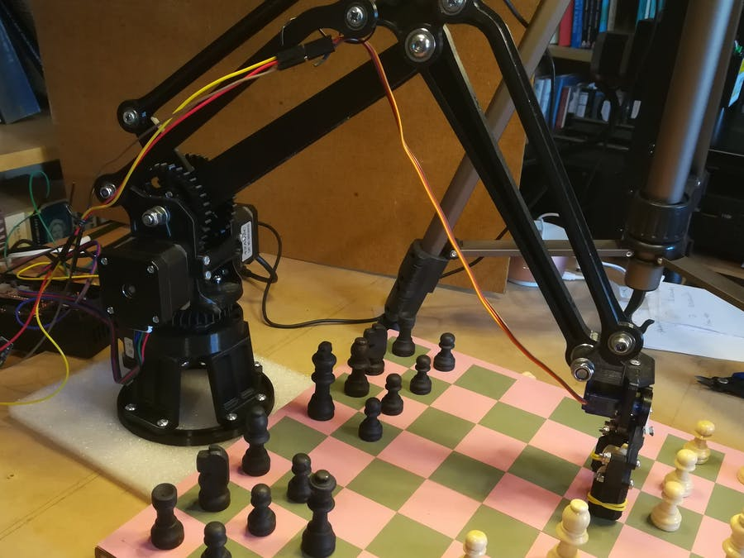

Slide 9

“Sketching with hardware” aneb Jak jsem postupoval

Slide 10
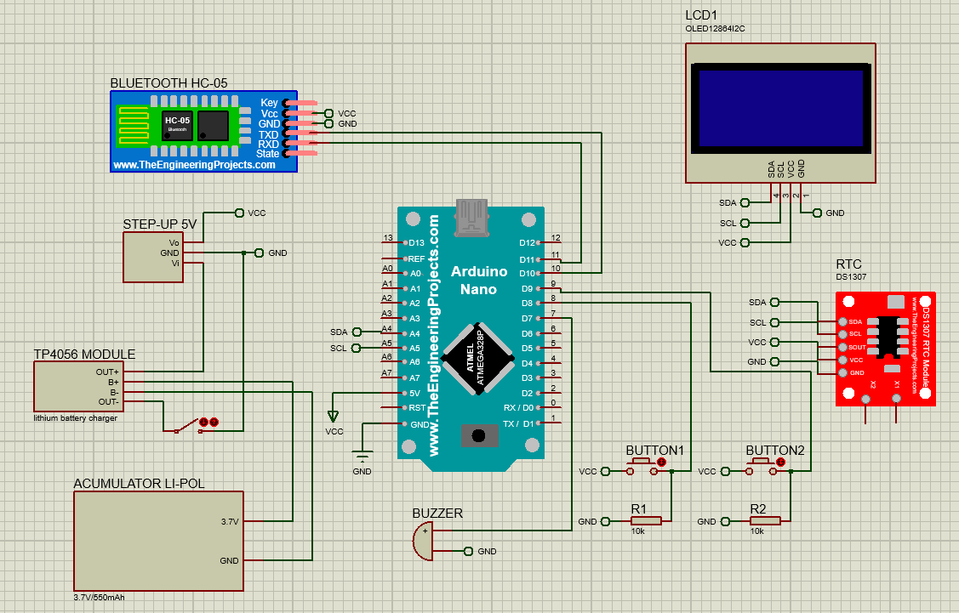
Hardware

Slide 11
Software
Java
public class HelloWorld { public static void main(String[] args) { // Vypíše “Hello, World” do okna terminálu. System.out.println(“Hello, World”); } }
Wiring/Processing
print(“Hello World!”);

Slide 12
Software
Java
public class HelloWorld { public static void main(String[] args) { // Vypíše “Hello, World” do okna terminálu. System.out.println(“Hello, World”); } }
Wiring/Processing
print(“Hello World!”);

Slide 13
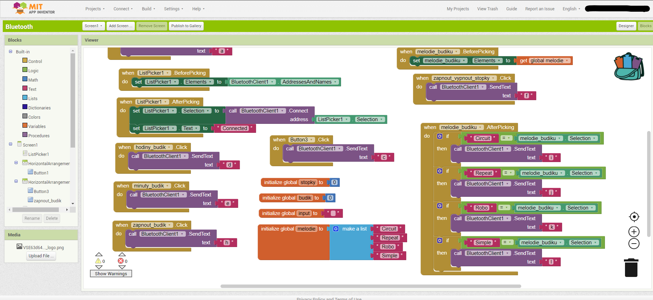
Aplikace v mobilu

Slide 14
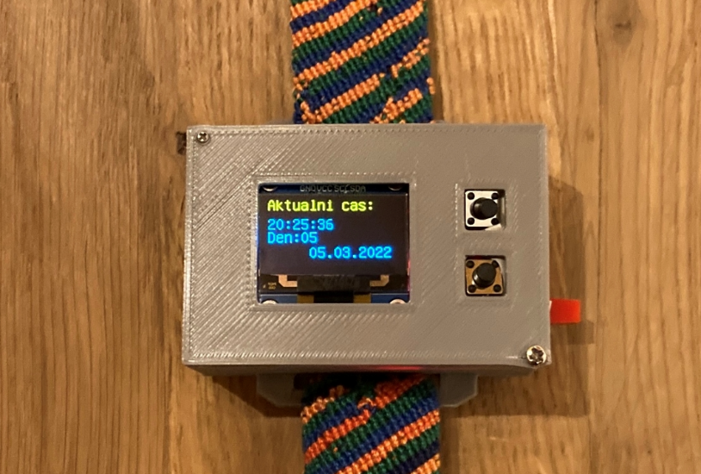
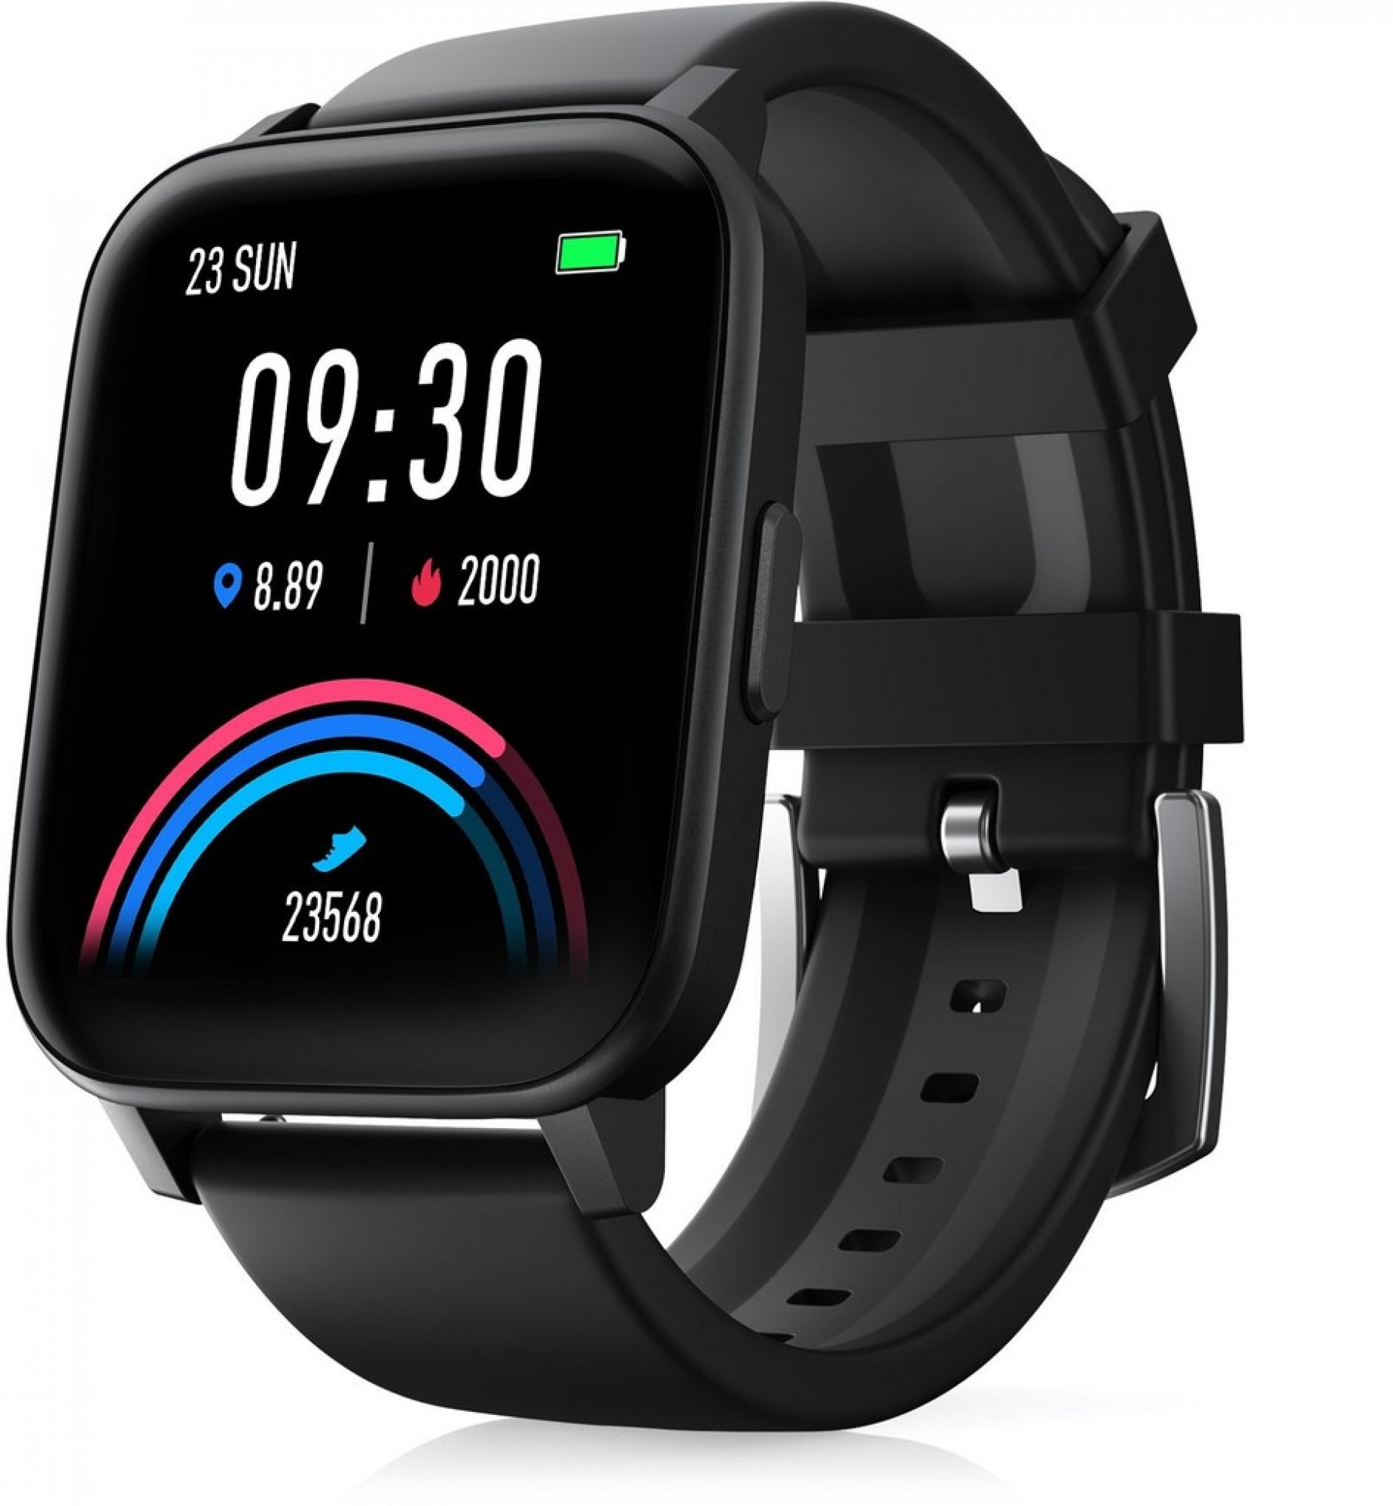
Finální produkt
Arduino DIY watch (743 Kč)
Niceboy X-fit Watch 2 Lite (799 Kč)

Slide 15
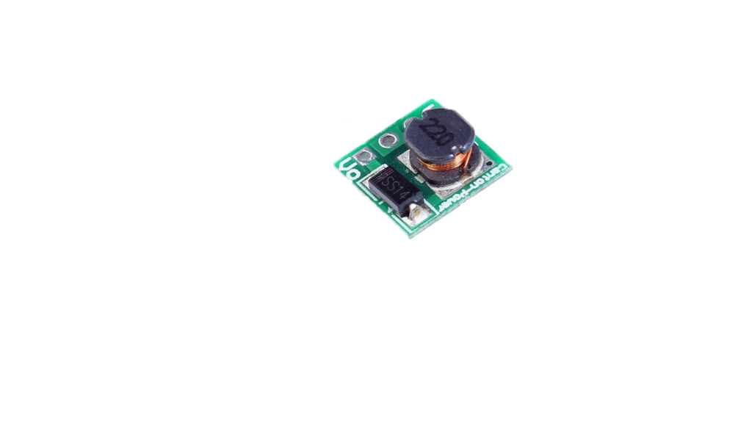
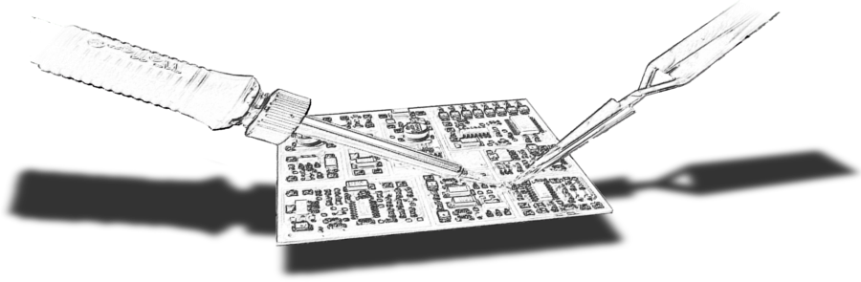
Řešené problémy
Manipulace
Bluetooth nefunguje
Velikost pouzdra/prasknutí
Pájení

Slide 16
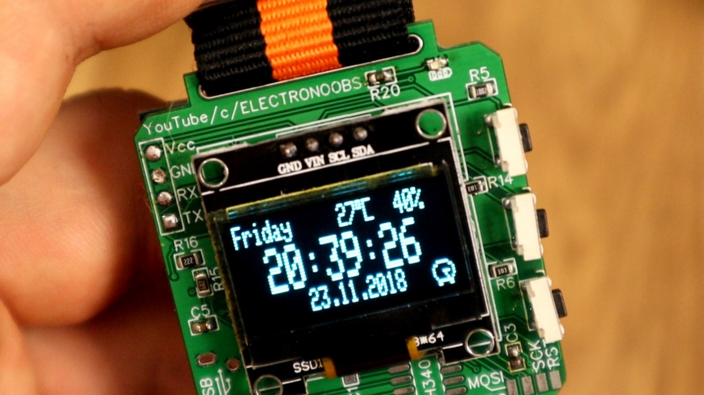
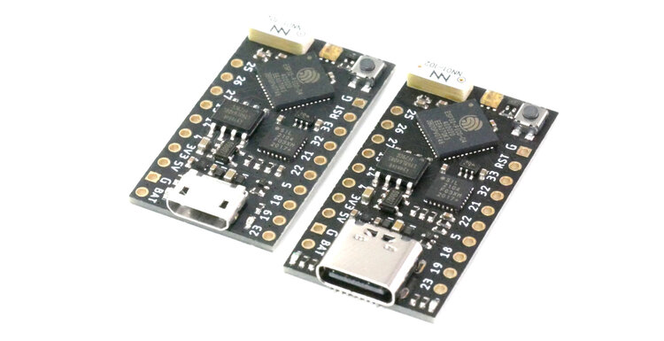
Vylepšení

Slide 17


Co mi projekt dal
Zkušenosti
Programování
Trpělivost

Slide 18
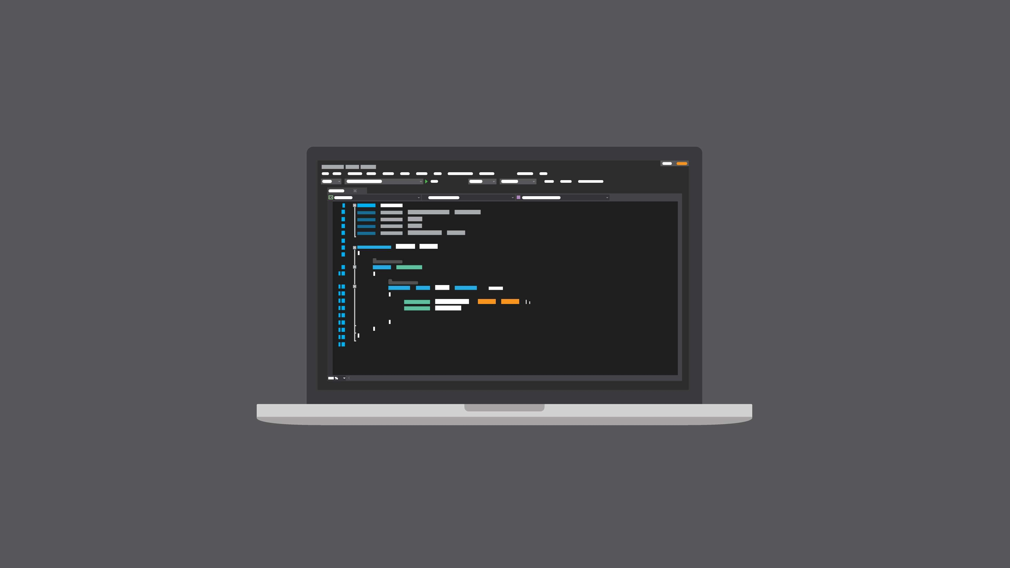
print{“Děkuji za pozornost”};

Slide 19
Zdroje
ricpd, Chess Playing Robot Arm
3D Printer
Electronoob, Arduino Smartwatch
Počítač
Žárovka/hlava
b farias, Man/laptop
Joshua Bolk, Robot
Arduino
caveman, Computer
Watch
Experience_logo
Arduino_logo
Time_logo

